Slide 1
3.7 数据校验码

Slide 2
一、概述
计算机系统中，数据在传输过程中可能发生错误，如何发现传输错误，甚至纠正这些错误，就是数据校验码需要解决的问题。
【数据校验码】 是指针对传输数据，具有发现其中错误或自动改正错误的编码及其编码方法。
【校验码原理】，是通过在正常的数据位之外，添加一个或多个额外的冗余位（称为校验位），使合法的数据编码（包含数据位和校验位）出现某些错误时，成为非法编码。
【校验措施】发送方按照校验码的编码规则生成合法的数据编码并发送出去，数据接收方则按照相同规则，通过检测接收到的数据编码的合法性来发现和纠正错误。

Slide 3
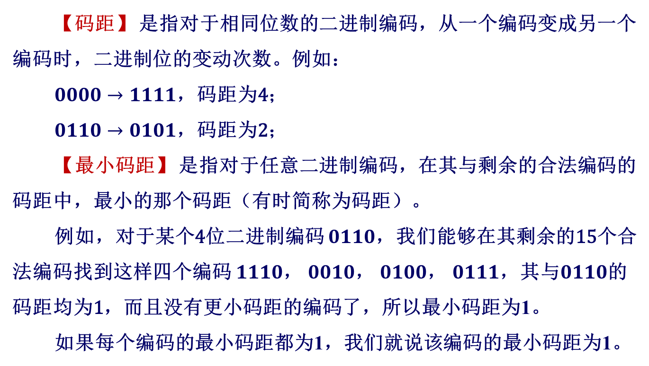
一、概述
【码距】 是指对于相同位数的二进制编码，从一个编码变成另一个编码时，二进制位的变动次数。例如：
$0000→1111$，码距为4；
$0110→0101$，码距为2；
【最小码距】 是指对于任意二进制编码，在其与剩余的合法编码的码距中，最小的那个码距（有时简称为码距）。
例如，对于某个4位二进制编码 $0110$，我们能够在其剩余的15个合法编码找到这样四个编码 $1110$， $0010$， $0100$， $0111$，其与$0110$的码距均为1，而且没有更小码距的编码了，所以最小码距为1。
如果每个编码的最小码距都为1，我们就说该编码的最小码距为1。

Slide 4
二、奇偶校验码
奇偶校验码是一种通过增加冗余位使得码字中"1"的个数恒为奇数或偶数的编码方法，它是一种检错码。
本节所指奇偶校验码实际上是奇偶校验码的一种（水平奇偶校验码）：是在数据位之外，增加一个额外的校验位，两者一起共同构成数据编码（通常校验位位于最高位）。图示如下：
在数据位已知的情况下，校验位的值，由奇偶校验码中“1”的个数为奇/偶的规则决定，若为偶校验，则设置校验位使编码中“1”的个数为偶数；反之若为奇校验，则设置校验位使编码中“1”的个数为奇数。
1位
k位
校验位
数据位

Slide 5
二、奇偶校验码
例如，若要对5位数据01001，进行奇偶校验编码，其中奇偶校验位位于最高位，
若为奇校验，则编码结果为：1 01001；
若为偶校验，则编码结果为：0 01001。

Slide 6
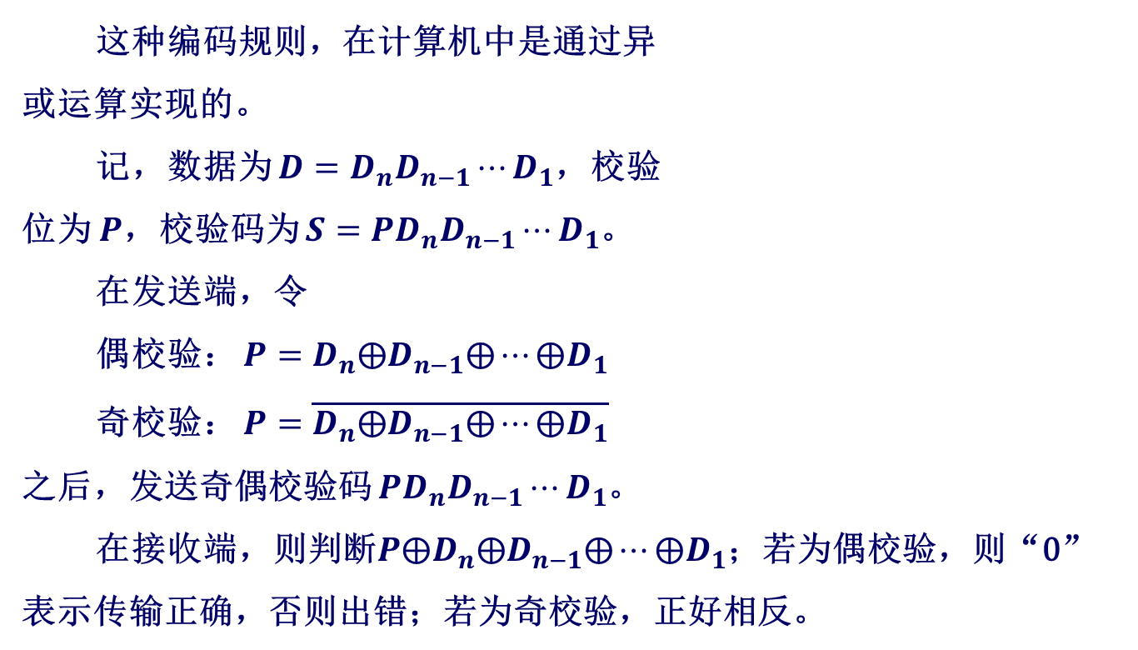
二、奇偶校验码
这种编码规则，在计算机中是通过异
或运算实现的。
记，数据为 $D=D_{n}D_{n−1}⋯D_{1}$，校验
位为 $P$，校验码为 $S=PD_{n}D_{n−1}⋯D_{1}$。
在发送端，令
偶校验： $P=D_{n}⨁D_{n−1}⨁⋯⨁D_{1}$
奇校验： $P=\overline{D_{n}⨁D_{n−1}⨁⋯⨁D_{1}}$
之后，发送奇偶校验码 $PD_{n}D_{n−1}⋯D_{1}$。
在接收端，则判断${P⨁D}_{n}⨁D_{n−1}⨁⋯⨁D_{1}$；若为偶校验，则“0”表示传输正确，否则出错；若为奇校验，正好相反。

Slide 7
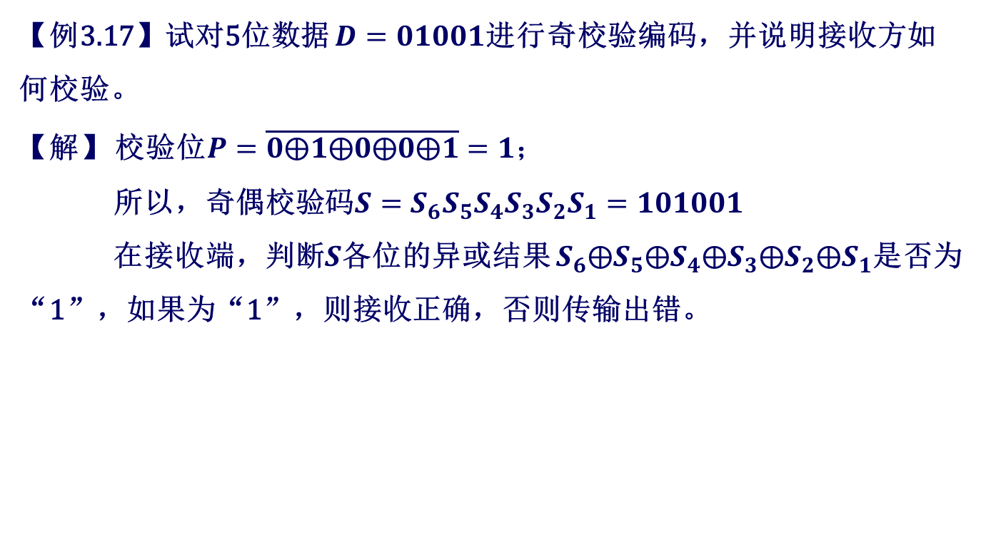
二、奇偶校验码
【例3.17】试对5位数据 $D=01001$进行奇校验编码，并说明接收方如何校验。
【解】 校验位$P=\overline{0⨁1⨁0⨁0⨁1}=1$；
所以，奇偶校验码$S=S_{6}S_{5}S_{4}S_{3}S_{2}S_{1}=101001$
在接收端，判断$S$各位的异或结果 $S_{6}⨁S_{5}⨁S_{4}⨁S_{3}⨁S_{2}⨁S_{1}$是否为“1”，如果为“1”，则接收正确，否则传输出错。

Slide 8
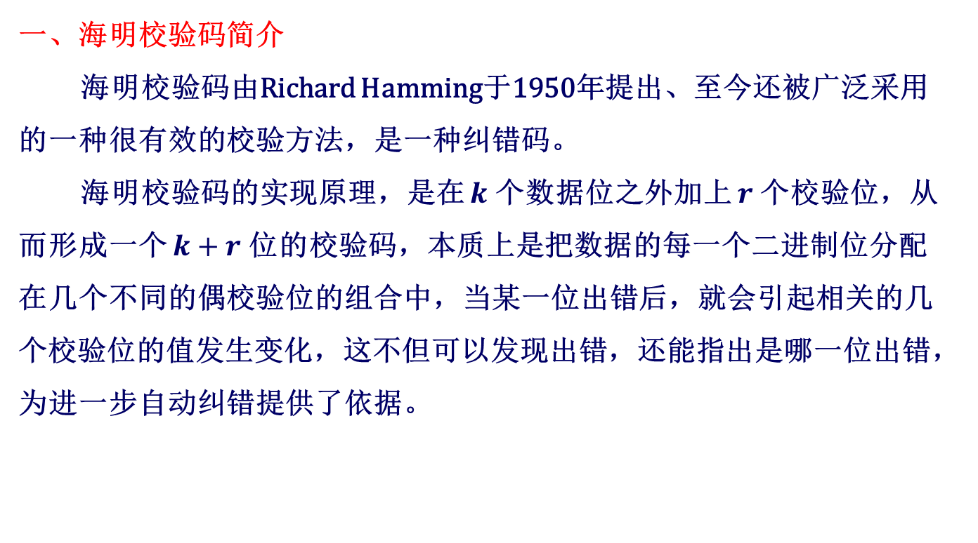
三、海明校验码
一、海明校验码简介
海明校验码由Richard Hamming于1950年提出、至今还被广泛采用的一种很有效的校验方法，是一种纠错码。
海明校验码的实现原理，是在 $k$ 个数据位之外加上 $r$ 个校验位，从而形成一个 $k+r$ 位的校验码，本质上是把数据的每一个二进制位分配在几个不同的偶校验位的组合中，当某一位出错后，就会引起相关的几个校验位的值发生变化，这不但可以发现出错，还能指出是哪一位出错，为进一步自动纠错提供了依据。

Slide 9
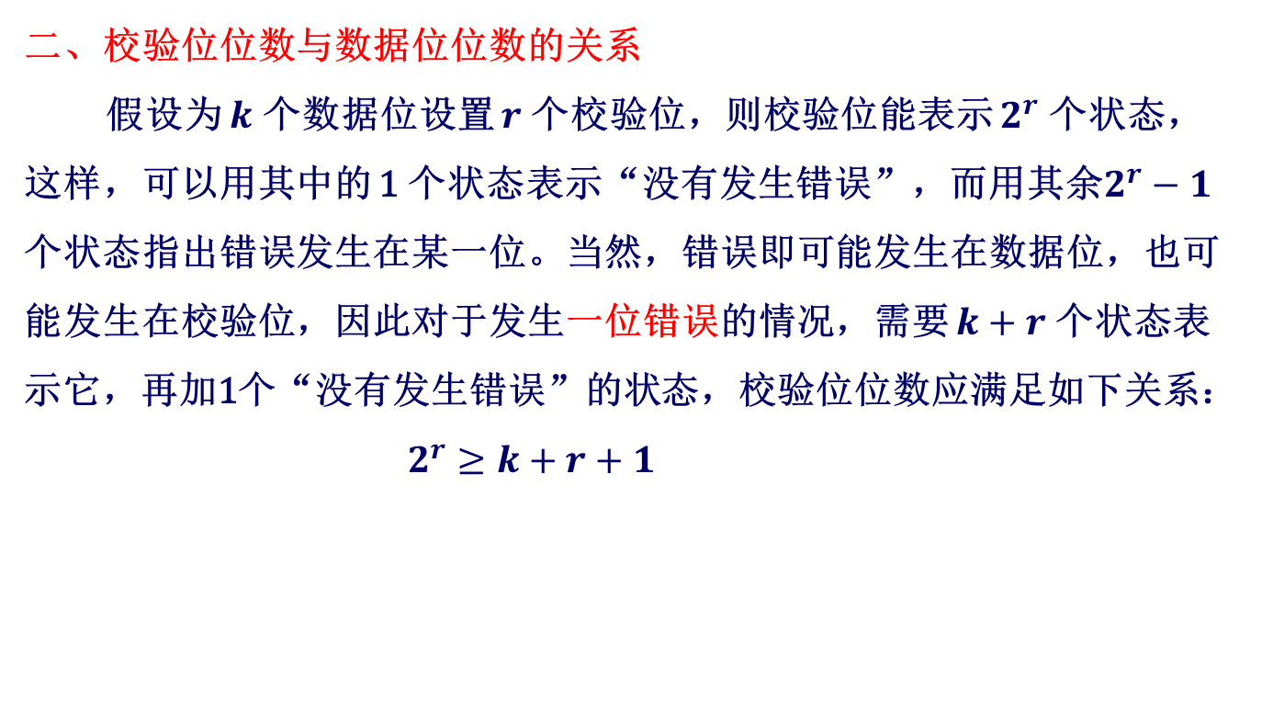
三、海明校验码
二、校验位位数与数据位位数的关系
假设为 $k$ 个数据位设置 $r$ 个校验位，则校验位能表示 $2^{r}$ 个状态，这样，可以用其中的 1 个状态表示“没有发生错误”，而用其余$2^{r}−1$个状态指出错误发生在某一位。当然，错误即可能发生在数据位，也可能发生在校验位，因此对于发生一位错误的情况，需要 $k+r$ 个状态表示它，再加1个“没有发生错误”的状态，校验位位数应满足如下关系：
$2^{r}≥k+r+1$

Slide 10
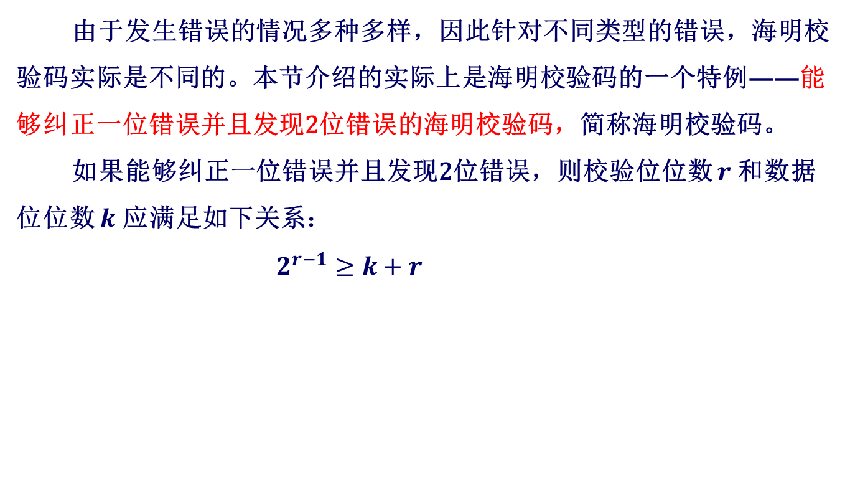
三、海明校验码
由于发生错误的情况多种多样，因此针对不同类型的错误，海明校验码实际是不同的。本节介绍的实际上是海明校验码的一个特例——能够纠正一位错误并且发现2位错误的海明校验码，简称海明校验码。
如果能够纠正一位错误并且发现2位错误，则校验位位数 $r$ 和数据位位数 $k$ 应满足如下关系：
$2^{r−1}≥k+r$

Slide 11
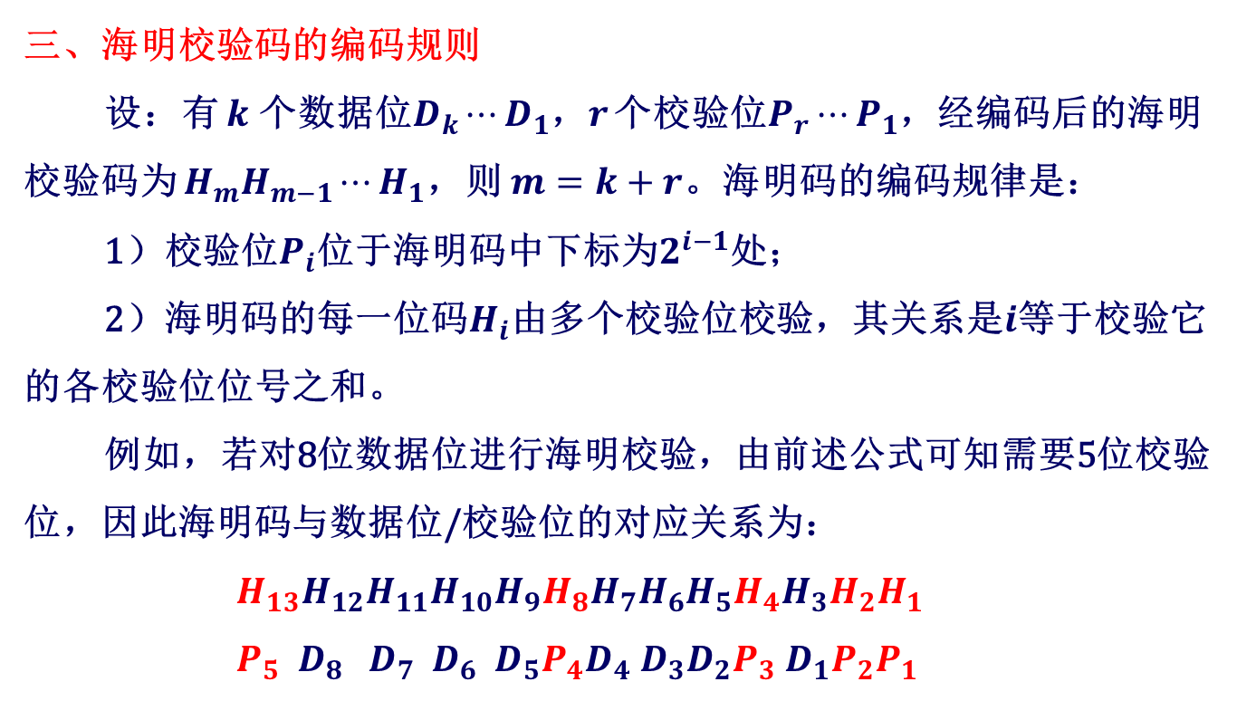
三、海明校验码
三、海明校验码的编码规则
设：有 $k$ 个数据位$D_{k}⋯D_{1}$，$r$ 个校验位$P_{r}⋯P_{1}$，经编码后的海明校验码为 $H_{m}H_{m−1}⋯H_{1}$，则 $m=k+r$。海明码的编码规律是：
1）校验位$P_{i}$位于海明码中下标为$2^{i−1}$处；
2）海明码的每一位码$H_{i}$由多个校验位校验，其关系是$i$等于校验它的各校验位位号之和。
例如，若对8位数据位进行海明校验，由前述公式可知需要5位校验位，因此海明码与数据位/校验位的对应关系为：
$H_{13}H_{12}H_{11}H_{10}H_{9}H_{8}H_{7}H_{6}H_{5}H_{4}H_{3}H_{2}H_{1}$
$P_{5} D_{8} D_{7} D_{6} D_{5}P_{4}D_{4} D_{3}D_{2}P_{3} D_{1}P_{2}P_{1}$

Slide 12
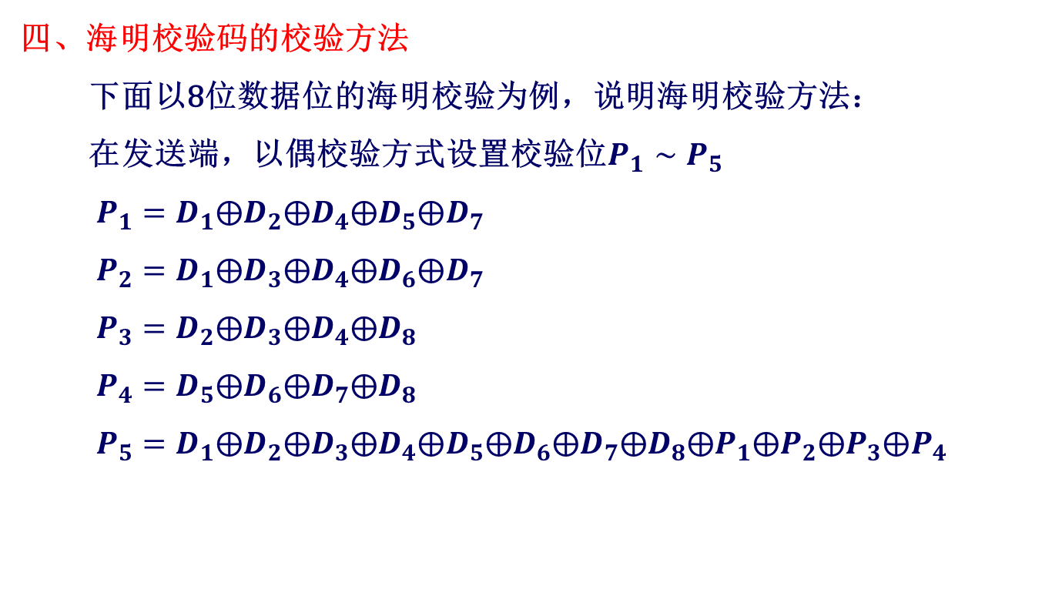
三、海明校验码
四、海明校验码的校验方法
下面以8位数据位的海明校验为例，说明海明校验方法：
在发送端，以偶校验方式设置校验位$P_{1}∼P_{5}$
$P_{1}=D_{1}⨁D_{2}⨁D_{4}⨁D_{5}⨁D_{7}$
$P_{2}=D_{1}⨁D_{3}⨁D_{4}⨁D_{6}⨁D_{7}$
$P_{3}=D_{2}⨁D_{3}⨁D_{4}⨁D_{8}$
$P_{4}=D_{5}⨁D_{6}⨁D_{7}⨁D_{8}$
$P_{5}=D_{1}⨁D_{2}⨁D_{3}⨁D_{4}⨁D_{5}⨁D_{6}⨁D_{7}⨁D_{8}⨁P_{1}⨁P_{2}⨁P_{3}⨁P_{4}$

Slide 13
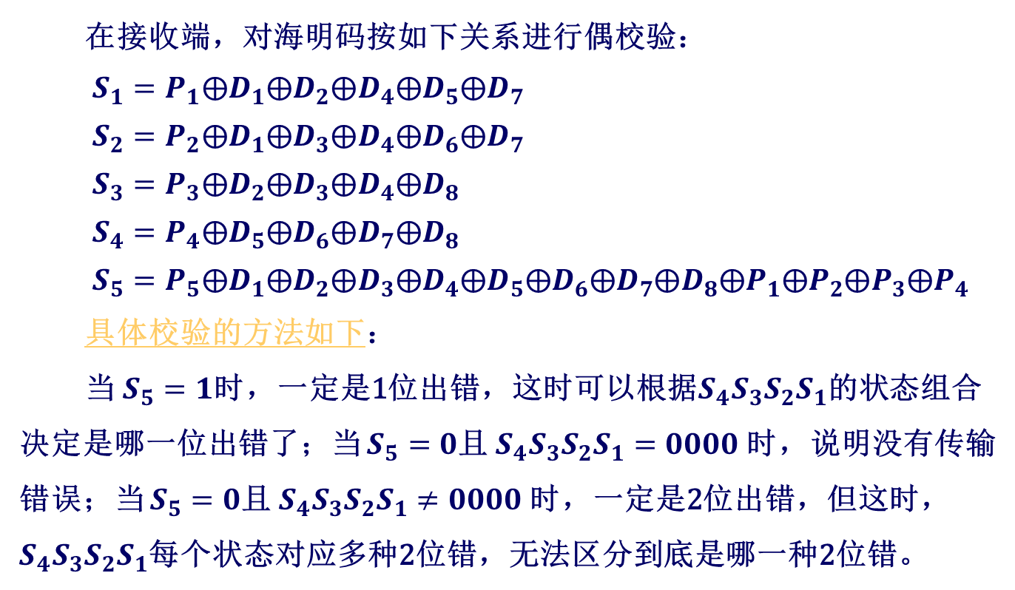
三、海明校验码
在接收端，对海明码按如下关系进行偶校验：
$S_{1}={P_{1}⨁D}_{1}⨁D_{2}⨁D_{4}⨁D_{5}⨁D_{7}$
$S_{2}=P_{2}⨁D_{1}⨁D_{3}⨁D_{4}⨁D_{6}⨁D_{7}$
$S_{3}=P_{3}⨁D_{2}⨁D_{3}⨁D_{4}⨁D_{8}$
$S_{4}=P_{4}⨁D_{5}⨁D_{6}⨁D_{7}⨁D_{8}$
$S_{5}=P_{5}⨁D_{1}⨁D_{2}⨁D_{3}⨁D_{4}⨁D_{5}⨁D_{6}⨁D_{7}⨁D_{8}⨁P_{1}⨁P_{2}⨁P_{3}⨁P_{4}$
具体校验的方法如下：
当 $S_{5}=1$时，一定是1位出错，这时可以根据$S_{4}S_{3}S_{2}S_{1}$的状态组合决定是哪一位出错了；当 $S_{5}=0$且 $S_{4}S_{3}S_{2}S_{1}=0000$ 时，说明没有传输错误；当 $S_{5}=0$且 $S_{4}S_{3}S_{2}S_{1}≠0000$ 时，一定是2位出错，但这时，$S_{4}S_{3}S_{2}S_{1}$每个状态对应多种2位错，无法区分到底是哪一种2位错。

Slide 14
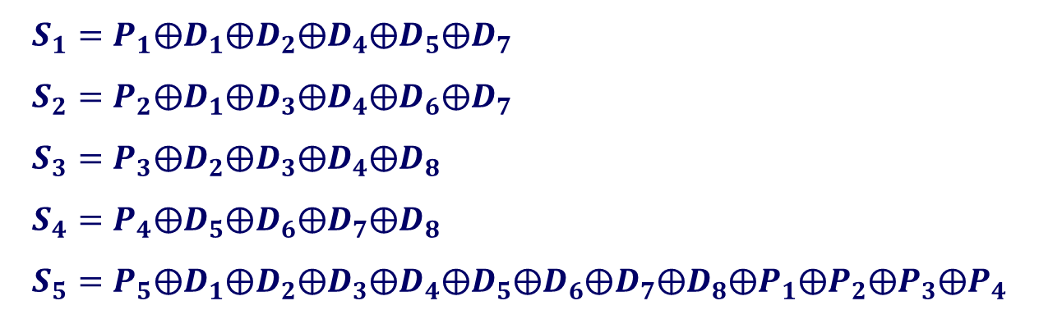
$S_{1}={P_{1}⨁D}_{1}⨁D_{2}⨁D_{4}⨁D_{5}⨁D_{7}$
$S_{2}=P_{2}⨁D_{1}⨁D_{3}⨁D_{4}⨁D_{6}⨁D_{7}$
$S_{3}=P_{3}⨁D_{2}⨁D_{3}⨁D_{4}⨁D_{8}$
$S_{4}=P_{4}⨁D_{5}⨁D_{6}⨁D_{7}⨁D_{8}$
$S_{5}=P_{5}⨁D_{1}⨁D_{2}⨁D_{3}⨁D_{4}⨁D_{5}⨁D_{6}⨁D_{7}⨁D_{8}⨁P_{1}⨁P_{2}⨁P_{3}⨁P_{4}$
1位错 | S₅S₄S₃S₂S₁ | 1位错 | S₅S₄S₃S₂S₁ | 2位错 | S₅S₄S₃S₂S₁ | 2位错 | S₅S₄S₃S₂S₁
P₅ | 1 0 0 0 0 | P₄ | 1 1 0 0 0 | 无错 | 0 0 0 0 0 | P₁D₅, D₁D₇ | 0 1 0 0 0
P₁ | 1 0 0 0 1 | D₅ | 1 1 0 0 1 | P₂D₁, P₃D₂ | 0 0 0 0 1 | D₁D₆, D₂D₈ | 0 1 0 0 1
P₂ | 1 0 0 1 0 | D₆ | 1 1 0 1 0 | P₁D₁, D₂D₄ | 0 0 0 1 0 | P₁D₄, D₁D₅ | 0 1 0 1 0
D₁ | 1 0 0 1 1 | D₇ | 1 1 0 1 1 | P₅D₁, D₂D₃ | 0 0 0 1 1 | P₄D₁, D₄D₈ | 0 1 0 1 1
P₃ | 1 0 1 0 0 | D₈ | 1 1 1 0 0 | P₁D₂, D₁D₄ | 0 0 1 0 0 | D₂D₅, D₃D₆ | 0 1 1 0 0
D₂ | 1 0 1 0 1 |  | 1 1 1 0 1 | P₅D₂, D₁D₃ | 0 0 1 0 1 | P₄D₂, D₃D₇ | 0 1 1 0 1
D₃ | 1 0 1 1 0 |  | 1 1 1 1 0 | P₅D₃, D₁D₂ | 0 0 1 1 0 | P₄D₃, D₂D₇ | 0 1 1 1 0
D₄ | 1 0 1 1 1 |  | 1 1 1 1 1 | P₃D₁, P₂D₂ | 0 0 1 1 1 | D₁D₈, D₂D₆ | 0 1 1 1 1

